Slide 1
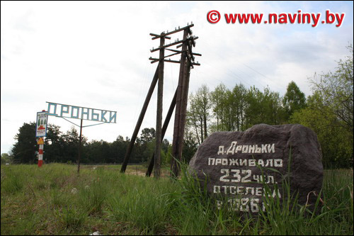
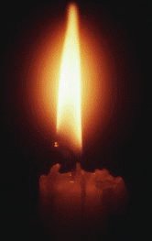
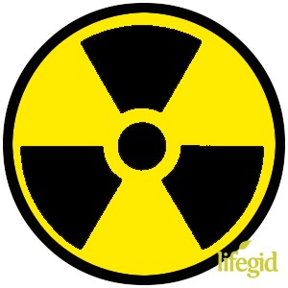
26 квітня - День пам'яті загиблих в радіаційних аваріях і катастрофах

Slide 2
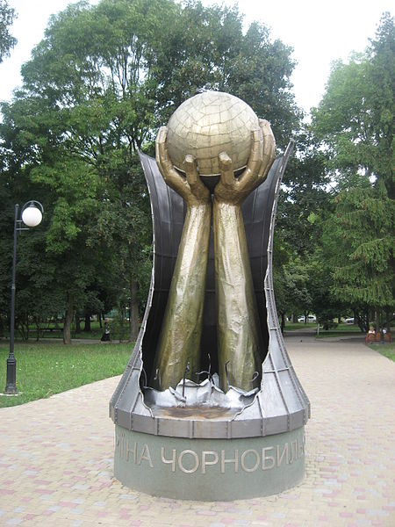
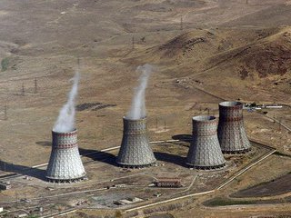
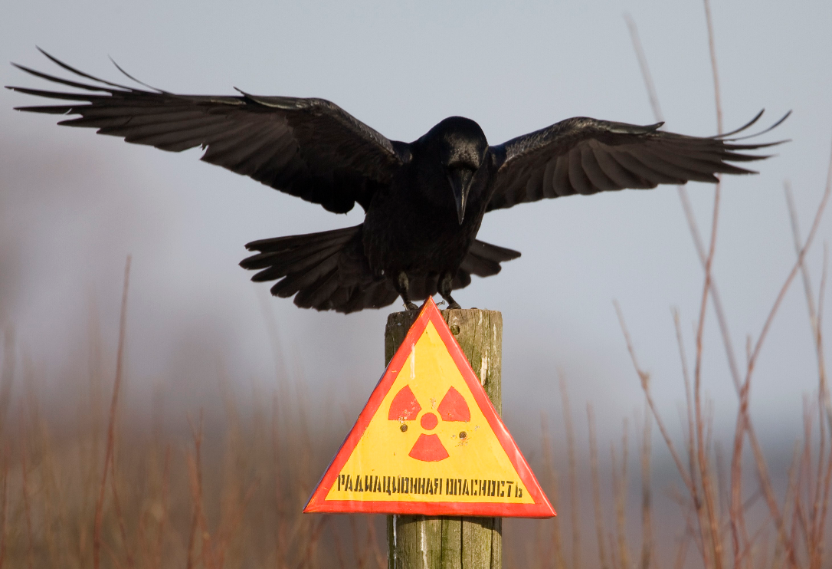
" Довгий слід Чорнобильської трагедії"

Slide 3
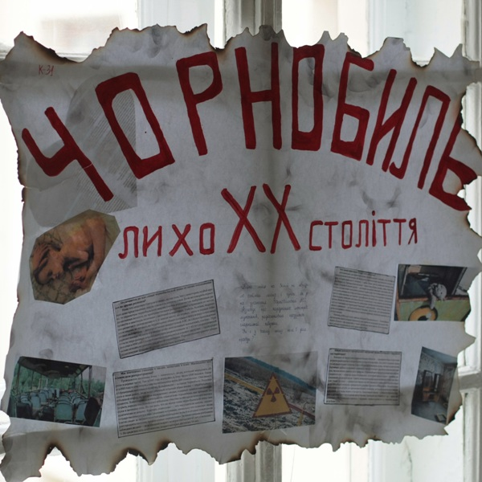
Чорнобильський вітер по душах мете
Чорнобильський пил на роки опадає.
Годинник життя безупинно іде,
… Лиш пам'ять усе пам'ятає.

Slide 4
Атомна енергетика України
П'ять АЕС: Рівненська, Запорізька, Хмельницька, Південноукраїнська і (Чорнобильська).
15 атомних блоків українських АЕС виробляють 52% всій електроенергії країни.
Україна має в своєму розпорядженні вивчені промислові запаси урану, яких може вистачити на 100-150 років.
При цьому країна забезпечує свої потреби в Урані лише на 25-30%. Видобуток Урану на родовищах Східного ГЗК, що діють, наблизився до критичного рівня, перспективні родовища - Новоконстянтинівське і Смолиньське - не освоюються.

Slide 5
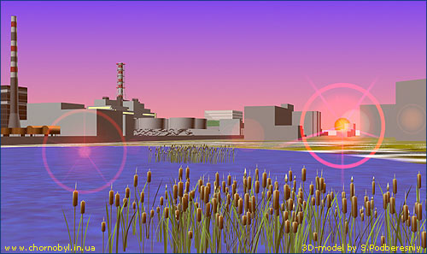
3D-модель Чорнобильської АЕС

Slide 6
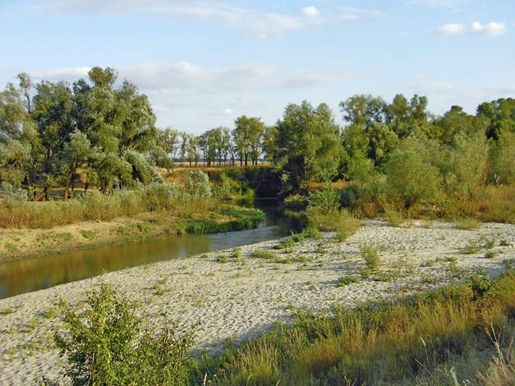

Slide 7
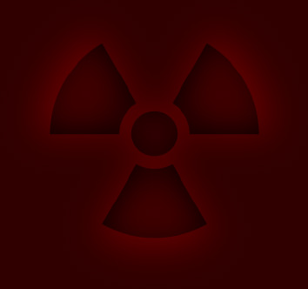
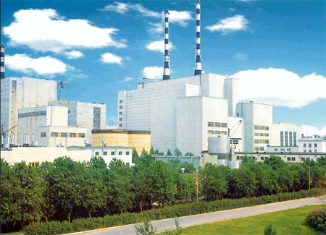
Чорнобильська АЕС

Slide 8
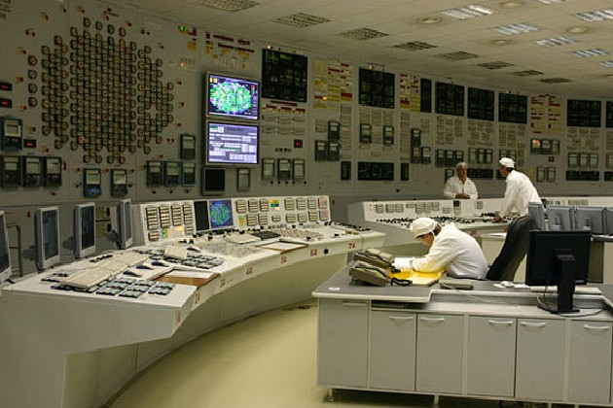
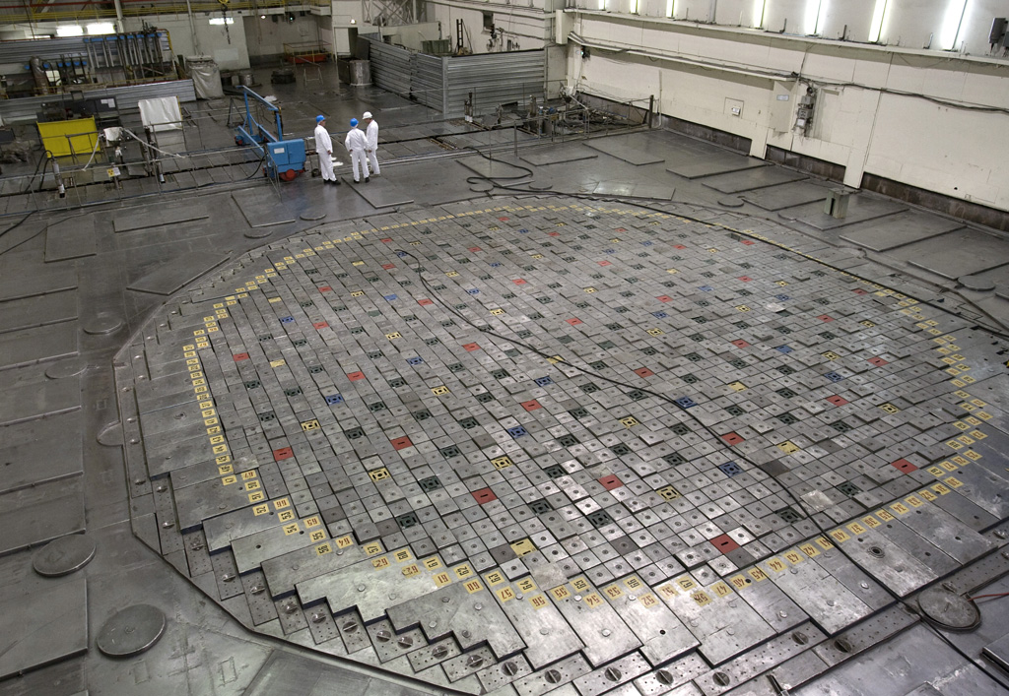
Чорнобильська АЕС
(51°23 22 пн. ш. 30°05 59 сх д.) розташована на Україні поблизу міста Припять, в 18 кілометрах від міста Чорнобиля, в 16 кілометрах від кордону з Білорусією і в 110 кілометрах від Києва.
До часу аварії на ЧАЕС використовувалися чотири реактори РБМК-1000 (реактор великої потужності канального типа) з електричною потужністю 1000 МВт (теплова потужність 3200 МВт) кожен. Ще два аналогічні реактори будувалися.
ЧАЕС виробляла приблизно десяту долю електроенергії України.

Slide 9
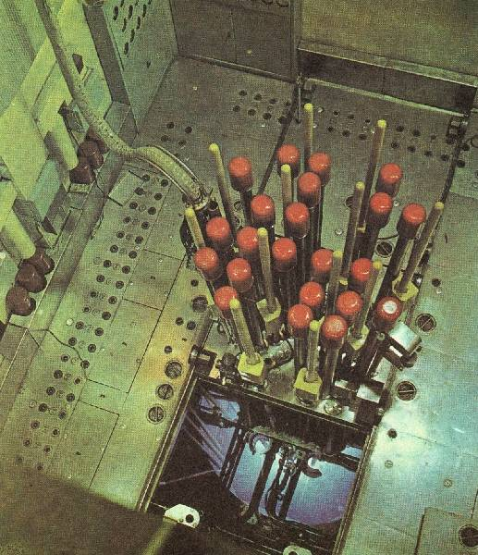
Верхня частина атомного реактора з керуючими стержнями

Slide 10
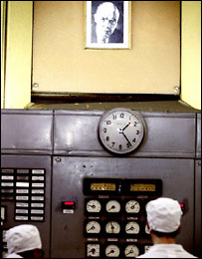
26 квітня 1986 року
Співробітники ЧАЕС хотіли випробувати здатність турбогенератора виробляти електроенергію в аварійних умовах.
Це була планова програма, ініціаторами якої були головний конструктор і генеральний проектувальник АЕС.

Slide 11
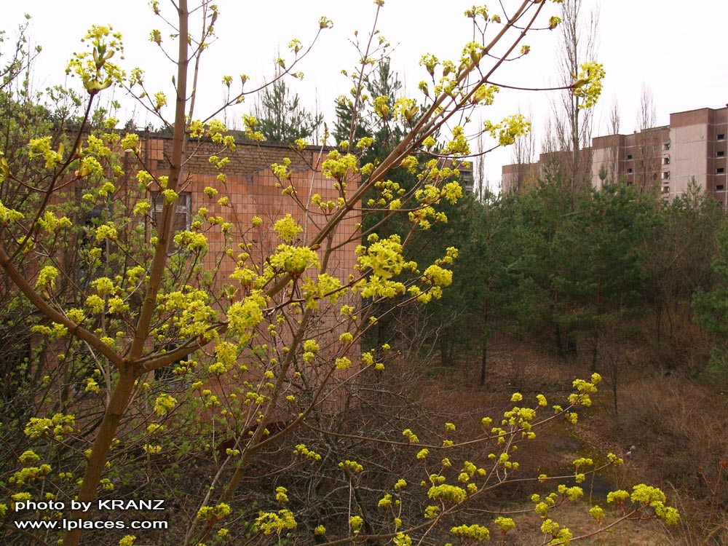
Чорнобильська весна

Slide 12
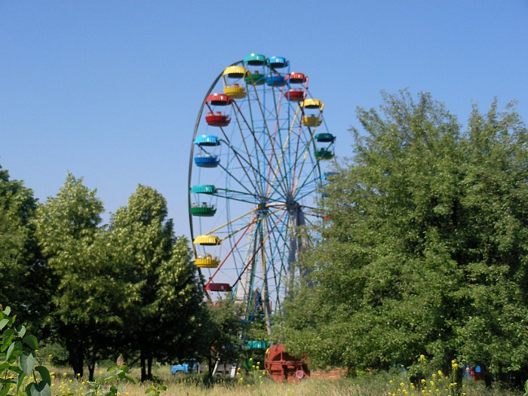

Slide 13
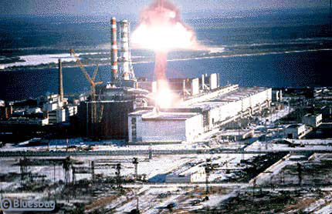

Slide 14
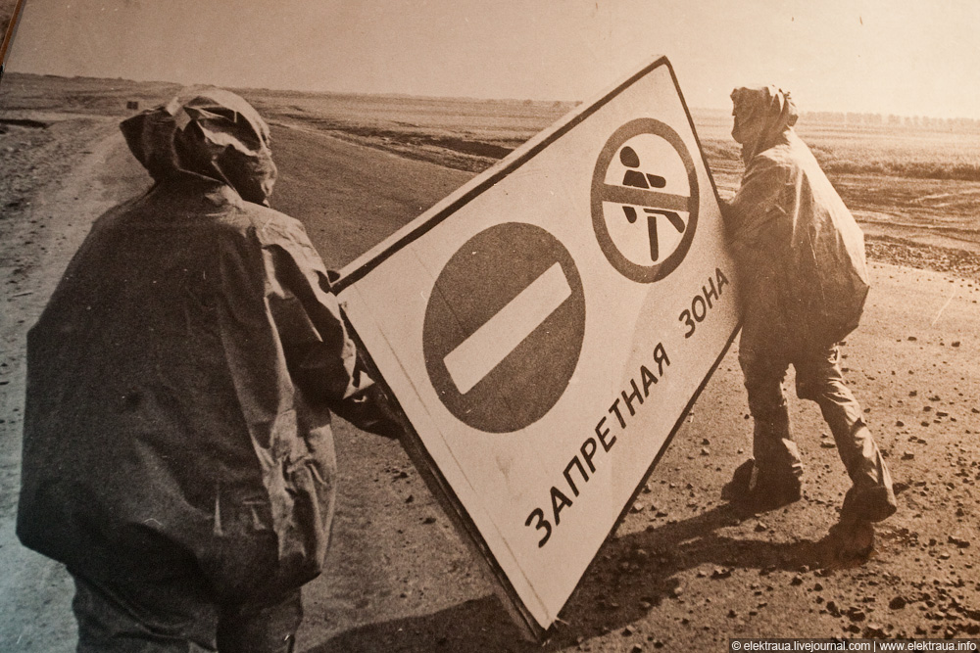
1:23:50 26 квітня 1986 року
на 4-м енергоблоці Чорнобильської АЕС стався вибух, який повністю зруйнував реактор.
Будівля енергоблока частково обрушилася, в різних приміщеннях і на даху почалася пожежа. Згодом залишки активної зони розплавилися. Суміш з розплавленого металу, піску, бетону і частинок палива розтеклася по підреакторних приміщеннях.
Стався викид радіоактивних речовин, у тому числі ізотопів Урану, Плутонію, Йоду-131 (період напіврозпаду 8 днів), Цезію-134 (період напіврозпаду 2 роки), Цезію-137 (період напіврозпаду 30 років), Стронцію-90 (період напіврозпаду 28 років).

Slide 15
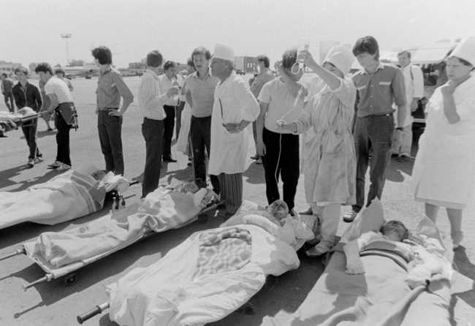
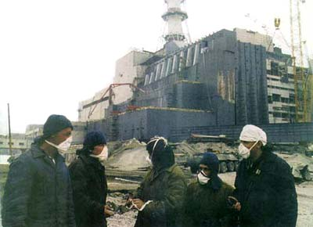
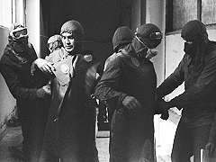
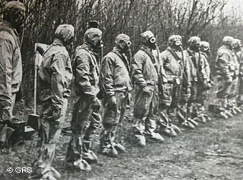
Ліквідатори (1986 рік)

Slide 16
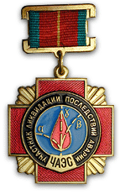
Їх стали називати «ліквідаторами»
Фахівці, що відряджаються для проведення робіт на аварійному блоці і довкола нього, а також військові частини, як регулярні, так і складені з терміново покликаних резервістів.
Основна частина аврійних робіт була виконана в 1986-1987 роках, в них взяли участь приблизно 240 000 чоловік.
Загальна кількість ліквідаторів (включаючи подальші роки) склала близько 600 000.

Slide 17
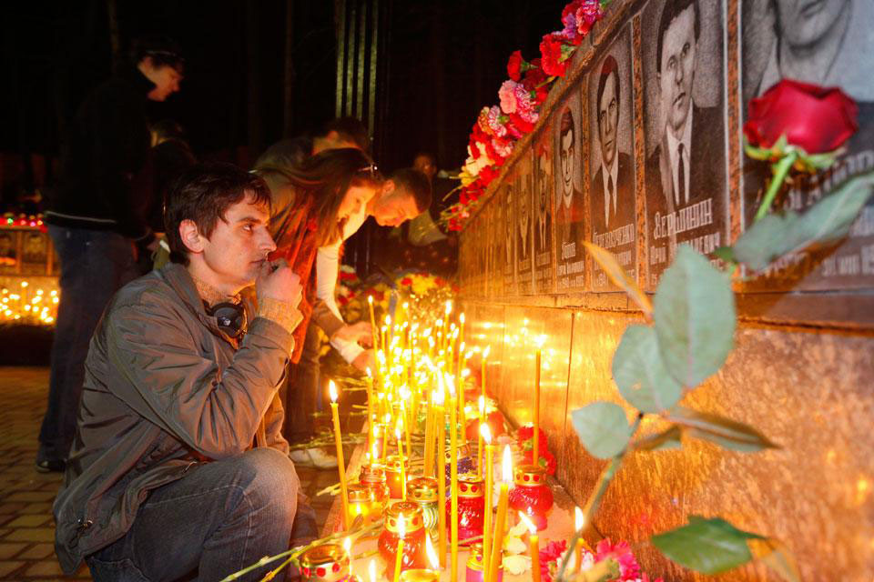
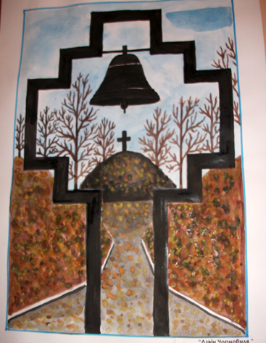
Вони врятували світ
Володимир Правик,
Віктор Кібенок,
Леонід Телятников,
Микола Ващук,
Василь Ігнатенко,
Володимир Тішура,
Микола Титенок,
Борис Алішаєв,
Іван Бутрименко,
Михайло Головненко,
Анатолій Хахаров,
Степан Комар,
Андрій Король,
Михайло Крисько,
Віктор Легун,
Сергій Легун,
Анатолій Найдюк,
Микола Нечипоренко,
Володимир Палачега,
Олександр Петровський,
Петро Пивоваров,
Андрій Половинкин,
Володимир Прищепа,
Володимир Прищепа,
Микола Руденюк,
Григорій Хміль,
Іван Шавров,
Леонід Шавров.

Slide 18
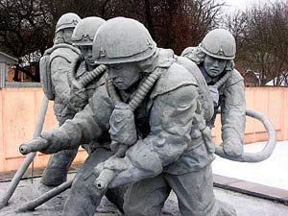
Похмурий пам'ятник «першій шерензі» поставили в центрі Чорнобиля.

Slide 19
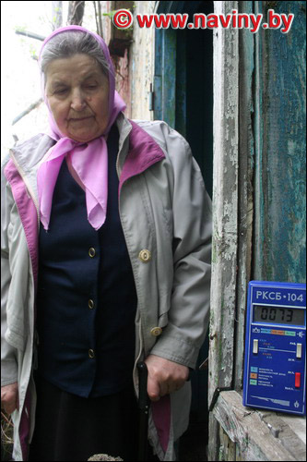
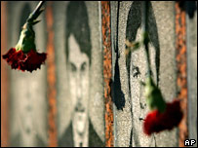
У безпосередніх учасників експерименту про причини аварії запитати вже не можна
оцінки числа жертв катастрофи коливаються від мільйонів до… десятків(!).

Slide 20
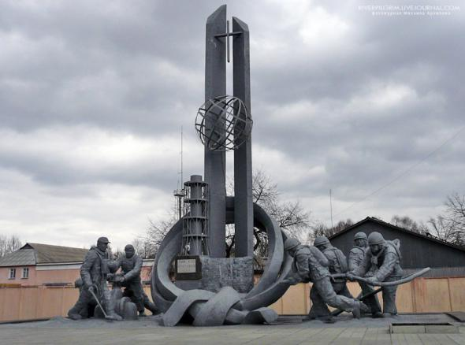
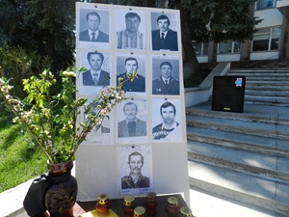

Slide 21
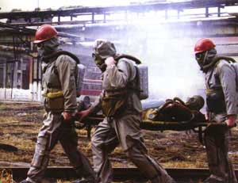
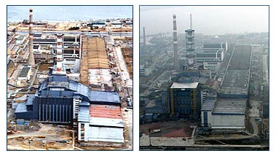
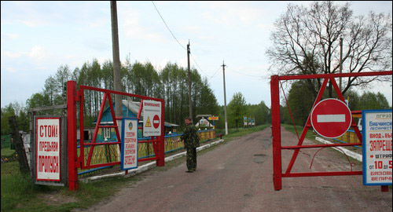

Slide 22
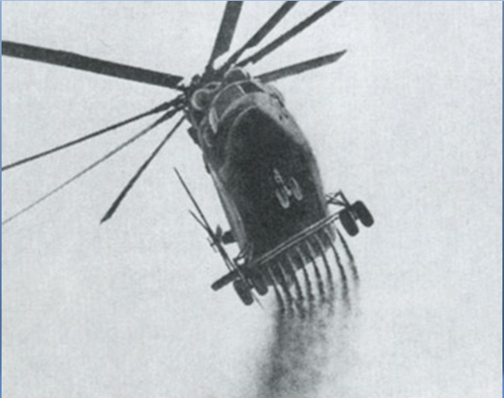
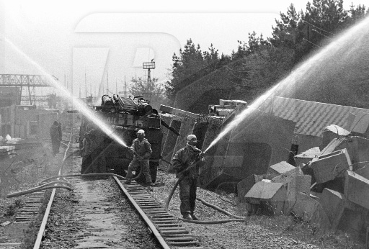
Віднесено до радіоактивно забруднених територій України
12 областей,
73 адміністративних району,
8 міст обласного підпорядкування
2163 населених пунктів
В результаті аварії з сільськогосподарського звороту було виведено близько 5 млн га земель, довкола АЕС створена 30-кілометрова зона відчуження, знищені і поховані (закопані важкою технікою) сотні дрібних населених пунктів.

Slide 23
У атмосферу було викинуто 190 тонн радіоактивних речовин.
Вісім з 140 тонн радіоактивного палива реактора виявилися в повітрі. Інші небезпечні речовини попали в атмосферу в результаті пожежі, що тривала майже два тижні.
Люди в Чорнобилі піддалися опроміненню в 90 разів більшому, ніж при падінні бомби на Хіросіму. В результаті аварії сталося радіоактивне зараження в радіусі 30 кілометрів.
Була забруднена територія площею 160 тисячами квадратних кілометрів.
Постраждали північна частина України, Білорусь і захід Росії.

Slide 24
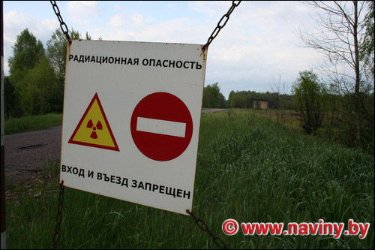
Радіоактивна хмара від аварії прошло над європейською частиною СРСР, Східною Європою, Скандинавією, Великобританією і східною частиною США. Приблизно 60 % радіоактивних опадів випало на території Білорусії. Близько 200 000 чоловік було евакуйовано із зон, що піддалися забрудненню.

Slide 25
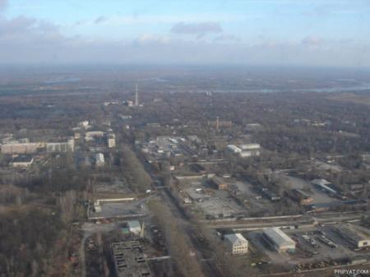
Панорама Чорнобиля
мільйони людей відчули на собі вплив наслідків аварії,
мільйони гектарів родючої землі знищені назавжди.

Slide 26
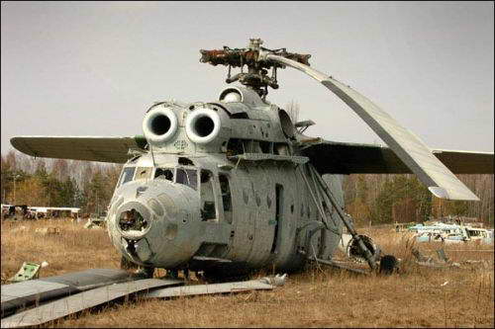
Кладовища техніки. Чорнобиль

Slide 27
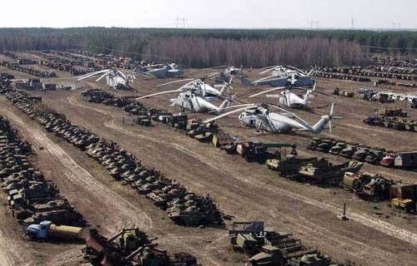
Кладовища техніки. Чорнобиль

Slide 28
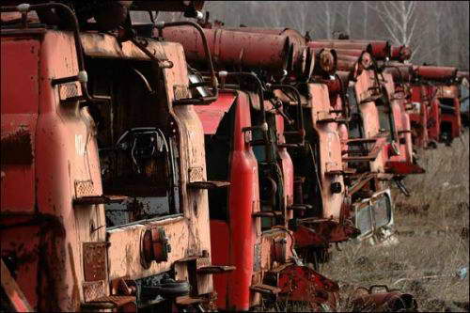
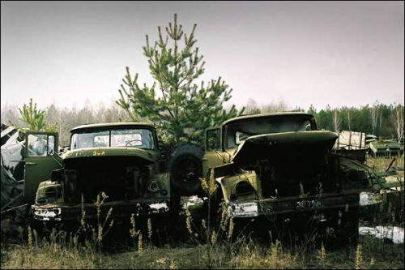
Екологічні наслідки Чорнобильської катастрофи
опромінення природних об'єктів
радіоактивне забруднення

Slide 29
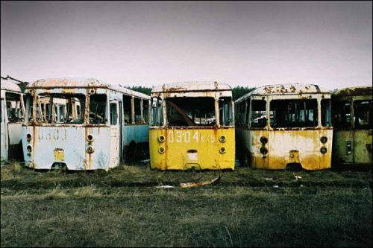
Поряд з військовою технікою звичайні пасажирські автобуси

Slide 30
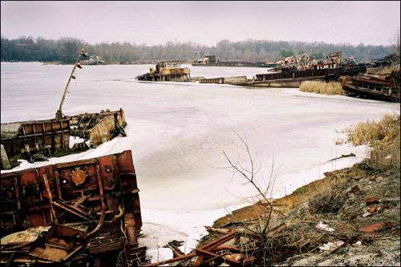
У затоці в міста Чорнобиля іржавіють остови кораблів. Колись цей порт був досить жвавим - тепер він навіває думки про апокаліпсис.

Slide 31
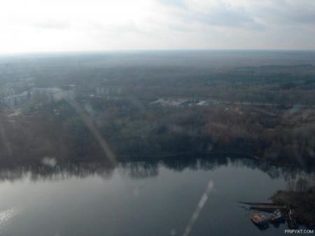
Ділянка кладовища затонулих кораблів

Slide 32
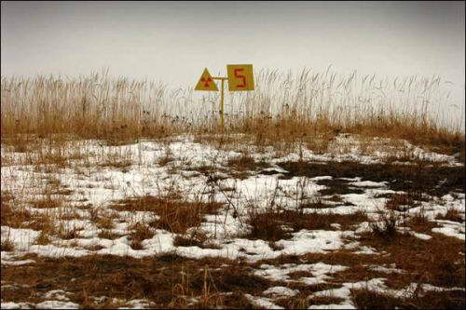
У селі Буракивка похована радіоактивна техніка в земляних траншеях.
З 30 могильників порожні лише три.

Slide 33
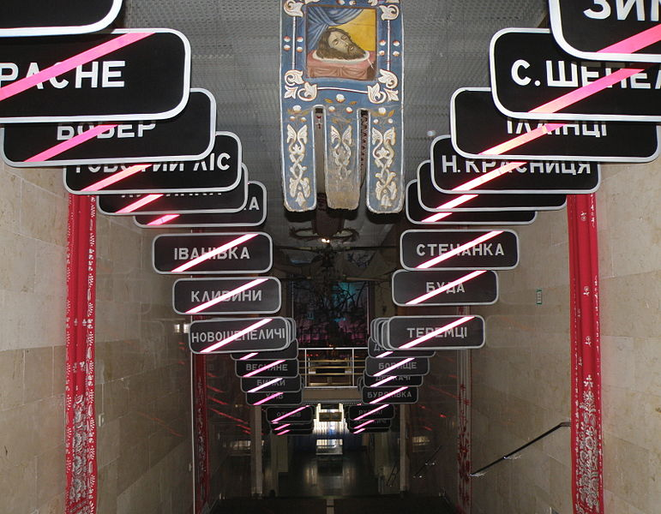
Поховані села

Slide 34
Припять
- це не просто один з покинутих населених пунктів на руїнах Радянського Союзу.
Він не помер сам по собі, поступово занепадаючи і ховаючи найбільш вірних своїх жителів.
Він просто в одну секунду перейшов з життя в примарний стан, залишивши на своїх вулицях в недоторканості артефакти майже забутої тепер епохи і сліди людей, що населяли його.

Slide 35
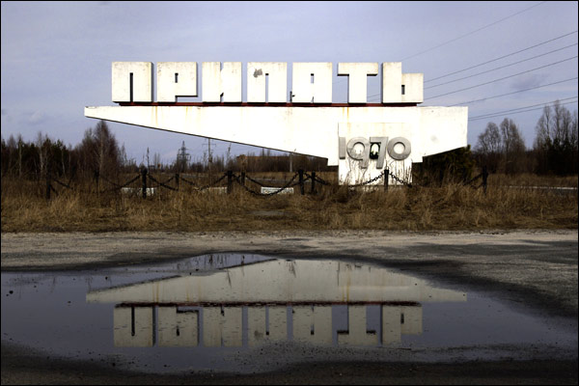
Город, которого НЕТ…

Slide 36
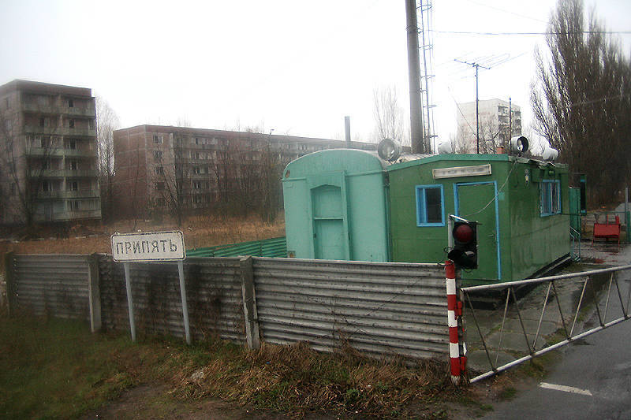
Неіснуюче місто

Slide 37
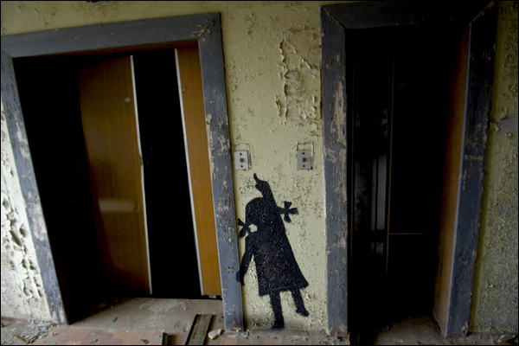
Неіснуюче місто

Slide 38

Неіснуюче місто

Slide 39

Неіснуюче місто

Slide 40

Покинуті будинки в прилеглих селищах

Slide 41

На цю лаву більше ніхто ніколи не сяде. Залізо 'вбирає' радіацію як губка

Slide 42

Неіснуюче місто

Slide 43

Неіснуюче місто

Slide 44

Неіснуюча школа
школа

Slide 45

Дитячий садок
Неіснуюче місто

Slide 46

АЕС перед спорудженням саркофага

Slide 47

Захисний саркофаг

Slide 48
Нови́й чорно́бильський саркофа́г — новий об'єкт (конфайнмент) «Укриття»
29 листопада 2016 року
було завершено насування арки.
Зараз продовжується робота до повного закінчення будівництва…

Slide 49


Нам люте горе миром перебути

Slide 50


Slide 51






Мої лелеки, Лелеки білокрилі, На рідну землю
В Чорнобиль прилетіли.
Мої лелеки, Лелеки все кружляють, Щастя і долі
Понад хмарами шукають.

Slide 52

Ч
О
Р
Н
О
Б
И
Л
Ь
С
Ь
К
И
Й
С
П
А
С

Slide 53

Не варто… занадто захоплюватись нашими перемогами над природою!
Природа нам цього не пробачає…. (Ф.Энгельс)

